Slide 1
Разработка и внедрение политики безопасности организации или учреждения

Slide 2
Цель: приобретение практических навыков разработки и внедрения эффективной политики информационной безопасности организации или учреждения.

Slide 3
Задачи:
1. Научиться выделять и классифицировать особенности информационной или информационно-вычислительной системы (ИВС) организации или учреждения как объекта защиты.
2. Овладеть навыками принятия обоснованных решений по организационному и правовому регулированию проблем, относящихся к состоянию безопасности ИВС, обеспечению необходимого уровня защиты информации в ИВС.
3. Овладеть основными приемами анализа угроз информационной безопасности ИВС.
4. Научиться выявлять все возможные угрозы и их источники информационной безопасности в организации или учреждении, анализировать и оценивать собранные данные.
5. Разработать концепцию, основные элементы политики безопасности для организации или учреждения.
6. Разработать мероприятия по внедрению политики безопасности.

Slide 4
Больница – это лечебно-профилактическое учреждение здравоохранения, в котором оказывается специализированная медицинская помощь в условиях стационара.
Основные задачи больниц:
оказание медицинской помощи при невозможности лечения или проведения сложных диагностических исследований в амбулаторно-поликлинических условиях;
оказание медицинской помощи в случае, если выздоровление или улучшение состояния пациента в стационаре может быть достигнуто быстрее, чем при амбулаторном лечении;
оказание медицинской помощи пациентам, пребывание которых в домашних условиях представляет угрозу для окружающих (при инфекционных, венерических заболеваниях, некоторых видах психических расстройств).

Slide 5
В зависимости от территории обслуживания все больницы делятся на:
городские – комплексная лечебно-профилактическая стационарная помощь оказывается населению всего города или его части;
областные – специализированная стационарная и амбулаторно-консультативная медицинская помощь оказывается населению определенной области;
центральные районные – специализированная медицинская помощь и организационно-методическое руководство здравоохранением оказывается населению района;
участковые – специализированная медицинская помощь оказывается сельскому населению по основным специальностям (терапия, педиатрия, хирургия, акушерство, инфекционные заболевания);
больницы сестринского ухода – медико-социальная помощь оказывается гражданам, которые страдают хроническими заболеваниями и нуждаются в постоянном круглосуточном медицинском наблюдении и уходе, но которым не требуется оказание медицинской помощи в стационарных условиях.

Slide 6
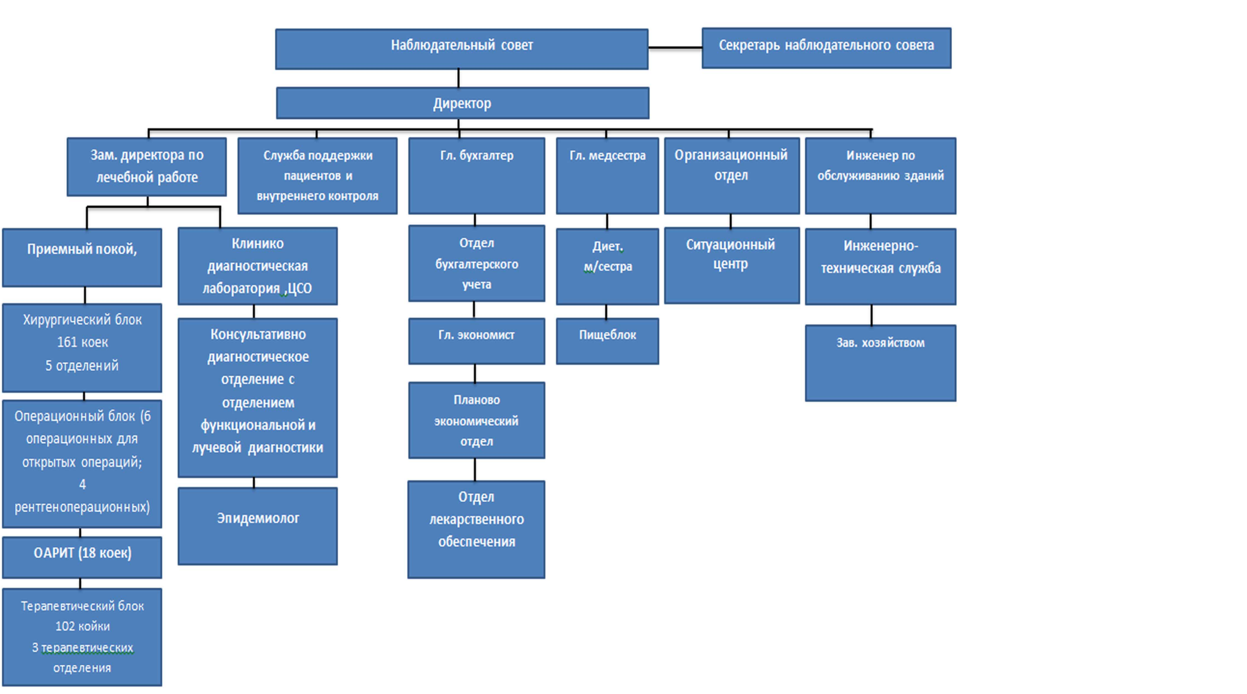

Slide 7
К объектам защиты медицинской информационной системы относят:
сведения в базе данных;
резервные и архивные копии сервера;
целевые данные администратора и начальника;
средства обеспечения функционирования медицинской информационной системы;
обработка информации в медучреждении – сбор, хранение, передача;
производительность файлового сервера.

Slide 8
Классификация угроз в основном делится на два вида: естественные и искусственные.
Естественные угрозы - это угрозы, которые возникают в результате природных катастроф, таких как землетрясения, цунами, ураганы, пожары и т.д. Вот несколько примеров естественных угроз, которые могут повлиять на информационную безопасность больниц:
Потеря электропитания: природные катастрофы могут привести к потере электропитания, что может привести к неработоспособности системы хранения и обработки медицинской информации.
Потеря связи: природные катастрофы могут привести к потере связи, что может привести к невозможности получения доступа к медицинской информации.

Slide 9
Искусственные угрозы - это угрозы, которые создаются или порождаются человеком, а не природой. Вот несколько примеров искусственных угроз, которые могут повлиять на информационную безопасность больниц:
Кибератаки: злоумышленники могут использовать различные методы, такие как фишинг, вирусы и взломы, чтобы получить несанкционированный доступ к медицинской информации и использовать её для мошенничества или кражи личных данных.
Внутренние угрозы: сотрудники больницы могут неумышленно или преднамеренно нарушать политику безопасности, например, раскрывать конфиденциальную информацию или создавать уязвимости в системе.
Угрозы физической безопасности: кража или утеря медицинских устройств, на которых хранится конфиденциальная информация, или несанкционированный доступ к ним.
Социальная инженерия: злоумышленники могут использовать обман и манипуляцию, чтобы убедить сотрудников или пациентов раскрыть свою конфиденциальную информацию или предоставить доступ к системе.

Slide 10
Величина ущерба | Описание
0 | Раскрытие информации принесет ничтожный моральный и финансовый ущерб поликлинике
1 | Ущерб от атаки есть, но он незначителен, основные финансовые операции не затронуты
2 | Финансовые операции не ведутся в течение некоторого времени, за это время поликлиника терпит убытки, но его положение на рынке и количество пациентов изменяются минимально
3 | Значительные потери на рынке
4 | Потери очень значительные, поликлиника теряет слове положение на рынке
5 | Поликлиника прекращает свое существование

Slide 11
Описание атаки | Ущерб | Вероятность | Риск
Спам | 1 | 0,4 | 0,4
Копирование жесткого диска | 3 | 0,1 | 0,3
Террористическая атака извне | 5 | 0 | 0
Утечка персональных данных сотрудников или пациентов | 4 | 0,1 | 0,4
Непреднамеренное искажение информации | 4 | 0,2 | 0,8
Неавторизированный доступ | 1 | 0,5 | 0,5
Землетрясения, наводнения, ураганы | 5 | 0 | 0
Саботаж, забастовка | 2 | 0,1 | 0,5
Отключение электричества | 2 | 0,2 | 0,4
Вирусы | 2 | 0,3 | 0,6
DDos атаки | 2 | 0,3 | 0,6
Физические угрозы | 3 | 0 | 0
Фишинг | 2 | 0,3 | 0,6
Итого |  |  | 5,1

Slide 12
С целью защиты данных пациента применяются несколько программных компонентов и механизмов. Для предотвращения несанкционированного доступа развертываются средства авторизации, внедряются системы обнаружения и предотвращения вторжений, а также утечек информации. Может устанавливаться антивирусное программное обеспечение. Существует успешная практика использования файерволов.
К криптографическим средствам защиты относят алгоритмы шифрования данных и внедрение электронной цифровой подписи. Системы аутентификации предполагают внедрение защиты с паролем, подпись сертификатами и открытие доступа по биометрическим данным.
Инструментальные средства анализа предполагают внедрение программного обеспечения для проведения мониторинга. К техническим относят комплексное внедрение технических средств защиты. Система бесперебойного питания предполагает установку, обслуживание источников бесперебойного питания, установку генераторов напряжения и резервирование нагрузки.
С целью предотвращения взлома и краж используются специальные средства, включая электронные ключи и смарт-карты. Эти технологии позволяют повысить уровень защиты информационной системы на этапе аутентификации.

